Slide 1
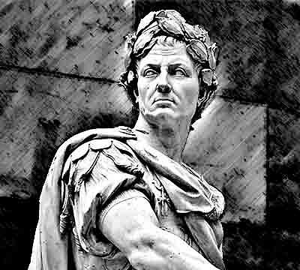
PAVCI SED ELECTI
popolus
domina
coena
vallis

Slide 2
Nonostante siamo una classe di poche persone, ci definiamo una classe poliglotta; Le lingue parlate in classe sono:
INGLESE
SPAGNOLO
FRANCESE/TEDESCO
Giapponese
Coreano
Arabo
Russo
albanese

Slide 3
Believe in yourself and who you are.
Gardez à l'esprit qu'il y a quelque chose en vous qui est plus grand que n'importe quel obstacle.

Slide 4
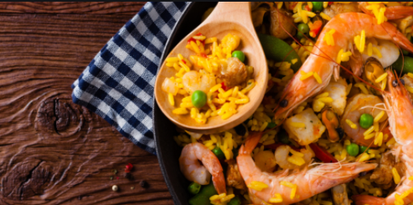
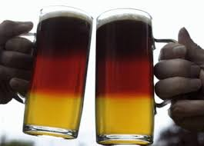
v
comienza parte de tu viaje con compromisos y esperanza(español)
Denken sie daren, das etwas in lhnen grober ist als jedes hindernis.

Slide 5
新しい学年は学び、成長するための新しい機会です。
Coreano
새 학년은 배우고 성장할 수있는 새로운 기회입니다

Slide 6
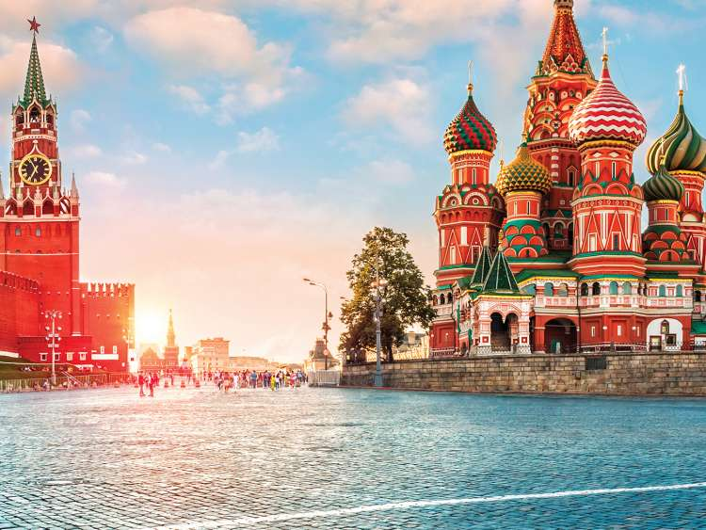
سنة جديدة صفحة بيضاء ، الكتابة عليها تجربة جماعية توحدنا جميعًاarabo
russo
начните часть своего путешествия с целеустремленностью и на деждой

